Slide 1
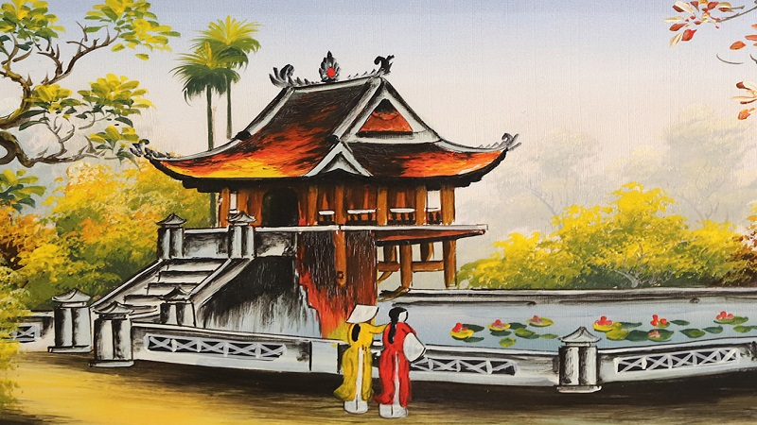





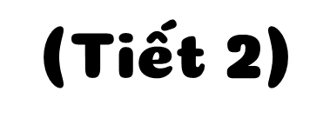

Slide 2
YÊU CẦU CẦN ĐẠT
1
Thực hiện được phép nhân số có 2 chữ số với số có 1 chữ số (có nhớ)
2
Thực hiện được các phép nhân số có 2 chữ số với số có1 chữ số
3
Vận dụng giải các bài toán thực tế có liên quan

Slide 3

Cả lớp ta đã khởi hành đến cổng Chùa Một Cột rồi. Giờ cô và các em cùng khám phá bài hôm nay để bước vào thăm bên trong chùa nhé!

Slide 4



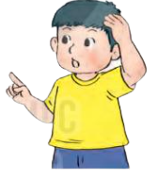

Vậy 3 chùm có tất cả bao nhiêu quả nho?
Mỗi chùm có 26 quả nho
26 x 3 = ?
26
3 nhân 6 bằng 18, viết 8 nhớ 1
x
3
3 nhân 2 bằng 6, thêm 1 bằng 7 viết 7
26 x 3 = 78
7
8

Slide 5

THAM QUAN

Slide 6
Quang cảnh trong chùa thật là đẹp. Chúng ta cùng nhau giải bài toán sau đây để ngắm nhìn những cảnh đẹp này nhé!
Notes:
Hương Thảo – tranthao121004@gmail.com

Slide 7
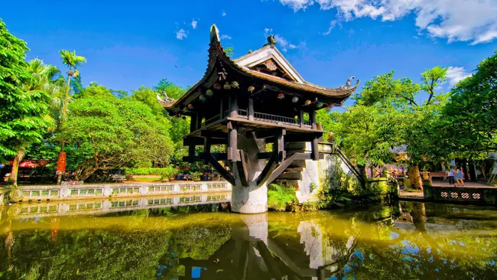
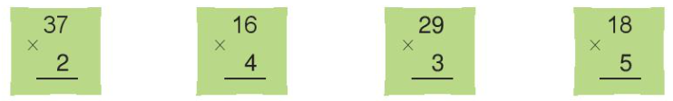

1. Tính
Làm vào vở

Slide 8
1. Tính
37
16
29
18
x
x
4
x
x
2
3
5
74
64
87
90

Slide 9

Chùa Một Cột thật oai nghiêm!

Slide 10


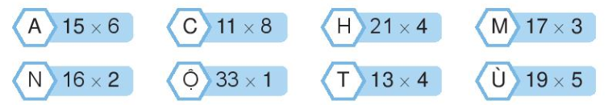

= 88
= 84
= 51
= 32
= 33
= 52
= 95
Hãy gắn các chữ với các ô thích hợp để biết tên một di tích nổi tiếng ở nước ta.
88 | 84 | 95 | 90
? | ? | ? | A
51 | 33 | 52
? | ? | ?
88 | 33 | 52
? | ? | ?
C
H
Ù
M
Ộ
T
C
Ộ
T
Thảo luận nhóm 4

Slide 11

Những đóa sen trong hồ thật là đẹp!

Slide 12
Ra về

Slide 13
Cả lớp cùng xếp hàng cùng nhau lên xe ra về nha!

Slide 14

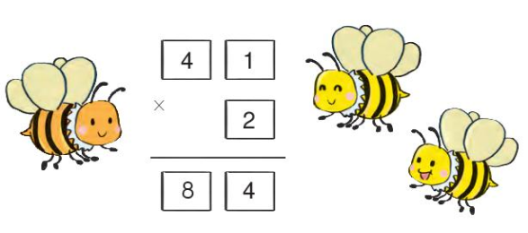

4
2

Slide 15
Kết thúc chuyến tham quan Chùa Một Cột rồi, hẹn các em vào chuyến tham quan tiếp theo nhé!

Slide 16

Bài toán: Hai anh em sinh đôi năm nay 28 tuổi. Hỏi tổng số tuổi của hai anh em hiện nay là bao nhiêu tuổi?
Đáp án: 56 tuổi
Vì 28 x 2 = 56 (tuổi)

